Slide 1
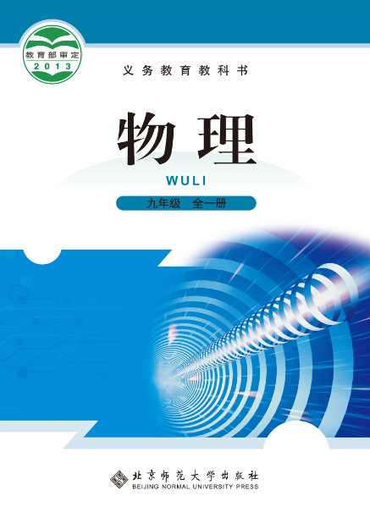
北京师范大学出版社 九年级 | 全一册
第十四章 · 磁现象
第六节 直流电动机

Slide 2
复习旧课
温故知新
1. 我们做实验给磁场中的导体通电,发现了什么?
2. 这个力的方向与哪两个因素有关?
3. 这个现象中能量是怎样转化的?

Slide 3
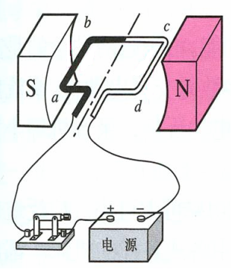
激发学习动机
问题的提出
通电导线在磁场中受到力的作用，那么通电线圈在磁场中会怎样运动呢？
1、观察电流方向。
2、观察黑色导体运动方向。
3、想想线圈运动方向？
4、这个线圈能一直转动下去吗？

Slide 4
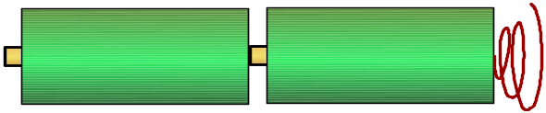

但是当线圈的平面与磁场垂直时，就会停止转动……
b
F
c
b
N
S
a
d
F
I
F
a
c
S
N
F
d
平衡位置:

Slide 5


如果在线圈靠惯性越过平衡位置的瞬间，立刻改变其中的电流方向……
c
F
d
S
N
b
a
F
改变电流方向

Slide 6
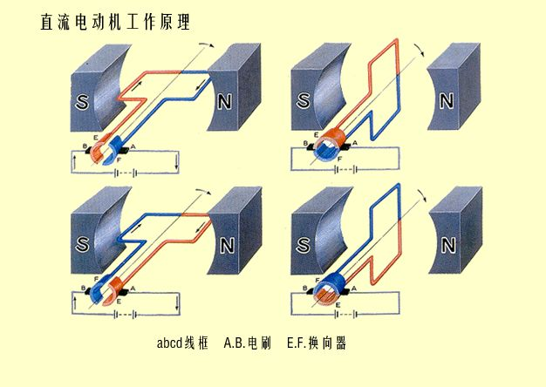
彼此绝缘的两个半圆环
一对与电源连接的电刷
能够完成这一任务的装置叫做换向器。

Slide 7
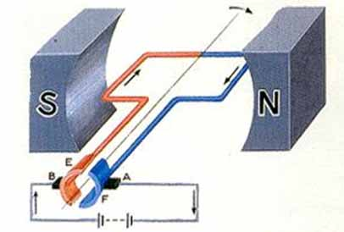
讲授新知识
电动机结构
A、B是电刷：
作用：与半环接触，使电源和线圈组成闭合电路。
E、F是换向器（两个半圆铜环）：
作用：能周期性改变线圈中的电流方向，使受力方向总是相同，线圈一直转动下去。

Slide 8
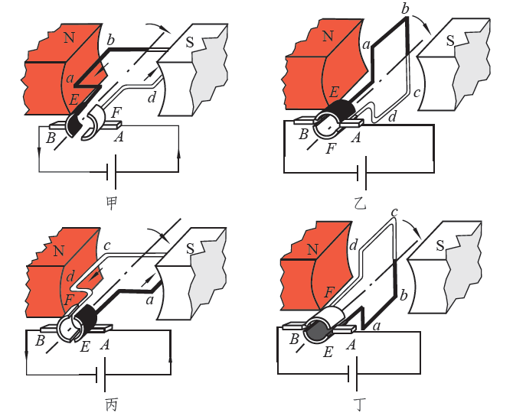
直流电动机

Slide 9
讲授新知识
电动机原理
通电线圈在磁场中受力转动!
能量转化：电能转化为机械能。

Slide 10
生活中的电动机
｛
直流电动机(电动玩具、录音机等小型电器)
交流电动机(电风扇、洗衣机等家用电器)
电动机优点：
结构简单、控制方便、体积小、效率高

Slide 11
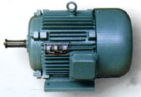

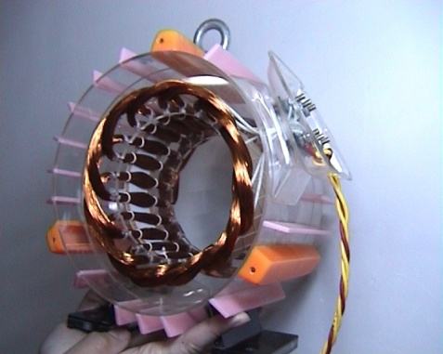
生活中电动机的基本构造
电动机
转子
定子

Slide 12
运用巩固
课堂练习
1．下列家用电器中，应用了电动机的是（ ）。
A．电熨斗 B．电风扇
C．电饭锅 D．电热毯
B

Slide 13
2．直流电动机中换向器的作用是（ ）
A．改变直流电源中的电流方向
B．改变电动机线圈的转动方向
C．改变电动机中的转动速度
D．以上说法都不对
C

Slide 14
3．（多选）下列电器中，应用直流电动机的有________（填序号）
A．收音机 B．复读机 C．电视机 D．电冰箱
E．洗衣机 F．吸尘器 G．电热器 H．电动剃须刀
L．电铃
B、H

Slide 15
4．直流电动机工作时，线圈经过垂直磁感线的位置时（ ）。
A．线圈受力平衡，速度为零
B．线圈受力平衡，速度不为零
C．线圈受力不平衡，速度为零
D．线圈受力不平衡，速度不为零
B

